Slide 1

Лабораторная работа №11
Интерполирование экспериментальных данных
доцент ОХИ ИШПР ТПУ, к.т.н.
Чузлов Вячеслав Алексеевич
2020

Slide 2
Задача интерполирования
X | x₁ | x₂ | x₃ | x₄ | x₅ | x₆
Y | y₁ | y₂ | y₃ | y₄ | y₅ | y₆
Y
y₆
x₁-x₆ – узлы интерполирования;
x – текущая точка для интерполи-рования.
y₅
y₄
y
y₃
y₂
y₁
X₁
X₂
X₃
X
X₄
X₅
X₆
X
Задача интерполирования заключается в том, чтобы построить такую интерполирующую функцию, которая бы проходила через все узлы интерполирования.

Slide 3
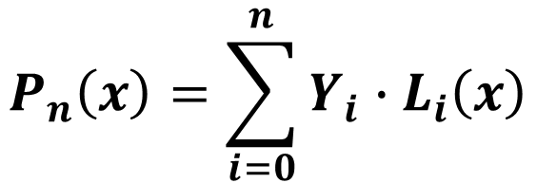
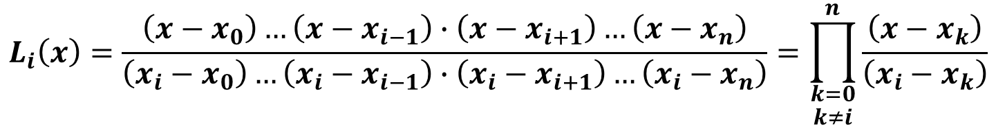
Интерполяционный полином Лагранжа
Это полином, минимальной степени, принимающий данные значения в данном наборе точек. Для n+1 пар чисел (x₀, y₀), (x₁, y₁)…(x_{n}, y_{n}), где все x_{i} различны, существует единственный полином L(x) степени n, для которого L(x_{i})=y_{i}.
$$P_{n}\left(x\right)=\sum_{i=0}^{n}{Y_{i}∙L_{i}\left(x\right)}$$
$$L_{i}\left(x\right)=\frac{\left(x−x_{0}\right)…\left(x−x_{i−1}\right)∙\left(x−x_{i+1}\right)…\left(x−x_{n}\right)}{\left(x_{i}−x_{0}\right)…\left(x_{i}−x_{i−1}\right)∙\left(x_{i}−x_{i+1}\right)…\left(x_{i}−x_{n}\right)}=\prod_{\begin{aligned}k=0 \\ k≠i\end{aligned}}^{n}{\frac{\left(x−x_{k}\right)}{\left(x_{i}−x_{k}\right)}}$$
где L_{i}(x) – множитель Лагранжа,
x – текущая точка для интерполирования

Slide 4
Пример
Дана таблица значений теплоёмкости вещества в зависимости от температуры C_{p}= f(T).
x (T) | 300 | 400 | 500 | 600
y (C_{p}) | 52.89 | 65.61 | 78.07 | 99.24
Вычислить значение теплоёмкости в точке Т = 450 К.

Slide 5
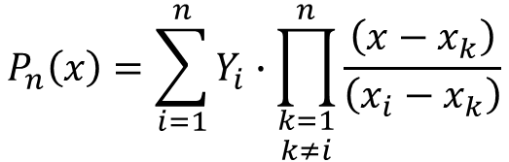
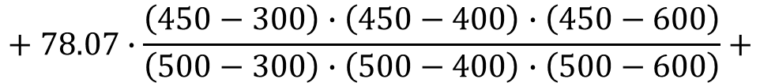
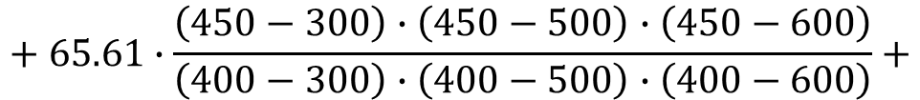
Решение
x (T) | 300 | 400 | 500 | 600
y (C_{p}) | 52.89 | 65.61 | 78.07 | 99.24
$$P_{n}\left(x\right)=\sum_{i=1}^{n}{Y_{i}∙\prod_{\begin{aligned}k=1 \\ k≠i\end{aligned}}^{n}{\frac{\left(x−x_{k}\right)}{\left(x_{i}−x_{k}\right)}}}$$
$$f\left(450\right)=52.89∙\frac{\left(450−400\right)∙\left(450−500\right)∙\left(450−600\right)}{\left(300−400\right)∙\left(300−500\right)∙\left(300−600\right)}+$$
$$+ 65.61∙\frac{\left(450−300\right)∙\left(450−500\right)∙\left(450−600\right)}{\left(400−300\right)∙\left(400−500\right)∙\left(400−600\right)}+$$
$$+ 78.07∙\frac{\left(450−300\right)∙\left(450−400\right)∙\left(450−600\right)}{\left(500−300\right)∙\left(500−400\right)∙\left(500−600\right)}+$$
$$+ 99.24∙\frac{\left(450−300\right)∙\left(450−400\right)∙\left(450−500\right)}{\left(600−300\right)∙\left(600−400\right)∙\left(600−500\right)}=71.3119$$

Slide 6
Код программы
program lab_11_example;
const
n = 4;
type
arr = array [1..n] of real;
var
x, y: arr;
x1, y1: real;
i: integer;
f: text;
function lagrange(x, y: arr; x1: real): real;
var
i, j: integer;
p, sum: real;
begin
sum := 0;
for i := 1 to n do
begin
p := 1;
for j := 1 to n do
begin
if j <> i then
p := p * (x1 - x[j]) / (x[i] - x[j])
end;
sum := sum + y[i] * p;
end;
result := sum
end;
begin
assign(f, 'data.txt');
reset(f);
for i := 1 to n do
readln(f, x[i], y[i]);
y1 := lagrange(x, y, 450);
writeln(y1);
close(f)
end.

Slide 7
Задание 1
Используя интерполяционный полином Лагранжа определите значения переменной Y при следующих значениях переменной X:
X₁ = 0.85
X₂ = 1.27
Х | 0.71 | 0.81 | 0.91 | 1.01 | 1.11 | 1.21 | 1.31 | 1.41 | 1.51 | 1.61
У | 2.03 | 2.25 | 2.48 | 2.75 | 3.03 | 3.35 | 3.71 | 4.10 | 4.53 | 5.00

Slide 8
Задание 2
Дана зависимость теплоемкости от температуры:
T, К | 100 | 200 | 300 | 400 | 500 | 600
C_{p}, Дж/(моль∙К) | 6,95 | 7,05 | 7,17 | 7,25 | 7,46 | 7,69
С использованием формулы Лагранжа определить значение теплоемкости при изменении Т в интервале от 100 до 600 с шагом 50.
Исходные данные считать из файла. Результаты вывести в файл. Построить график в Excel по исходным данным и результатам интерполяции.

Slide 9
Задание 3
Дана табличная зависимость энтальпии и энтропии от температуры:
Т, К | 100 | 200 | 300 | 400 | 500 | 600 | 700
ΔН, кДж/моль | -20.52 | -10.5 | -1.25 | 5.32 | 12.39 | 24.67 | 32.48
Δ S, Дж/моль | 20.48 | 21.71 | 22.85 | 23.65 | 24.52 | 26.03 | 27.00
Определите значение свободной энергии Гиббса (ΔG, кДж/моль) при изменении температуры в интервале от 150 до 650 К с шагом 100.
Для определения значений ΔН и ΔS при данных температурах используйте полином Лагранжа.

